Slide 1
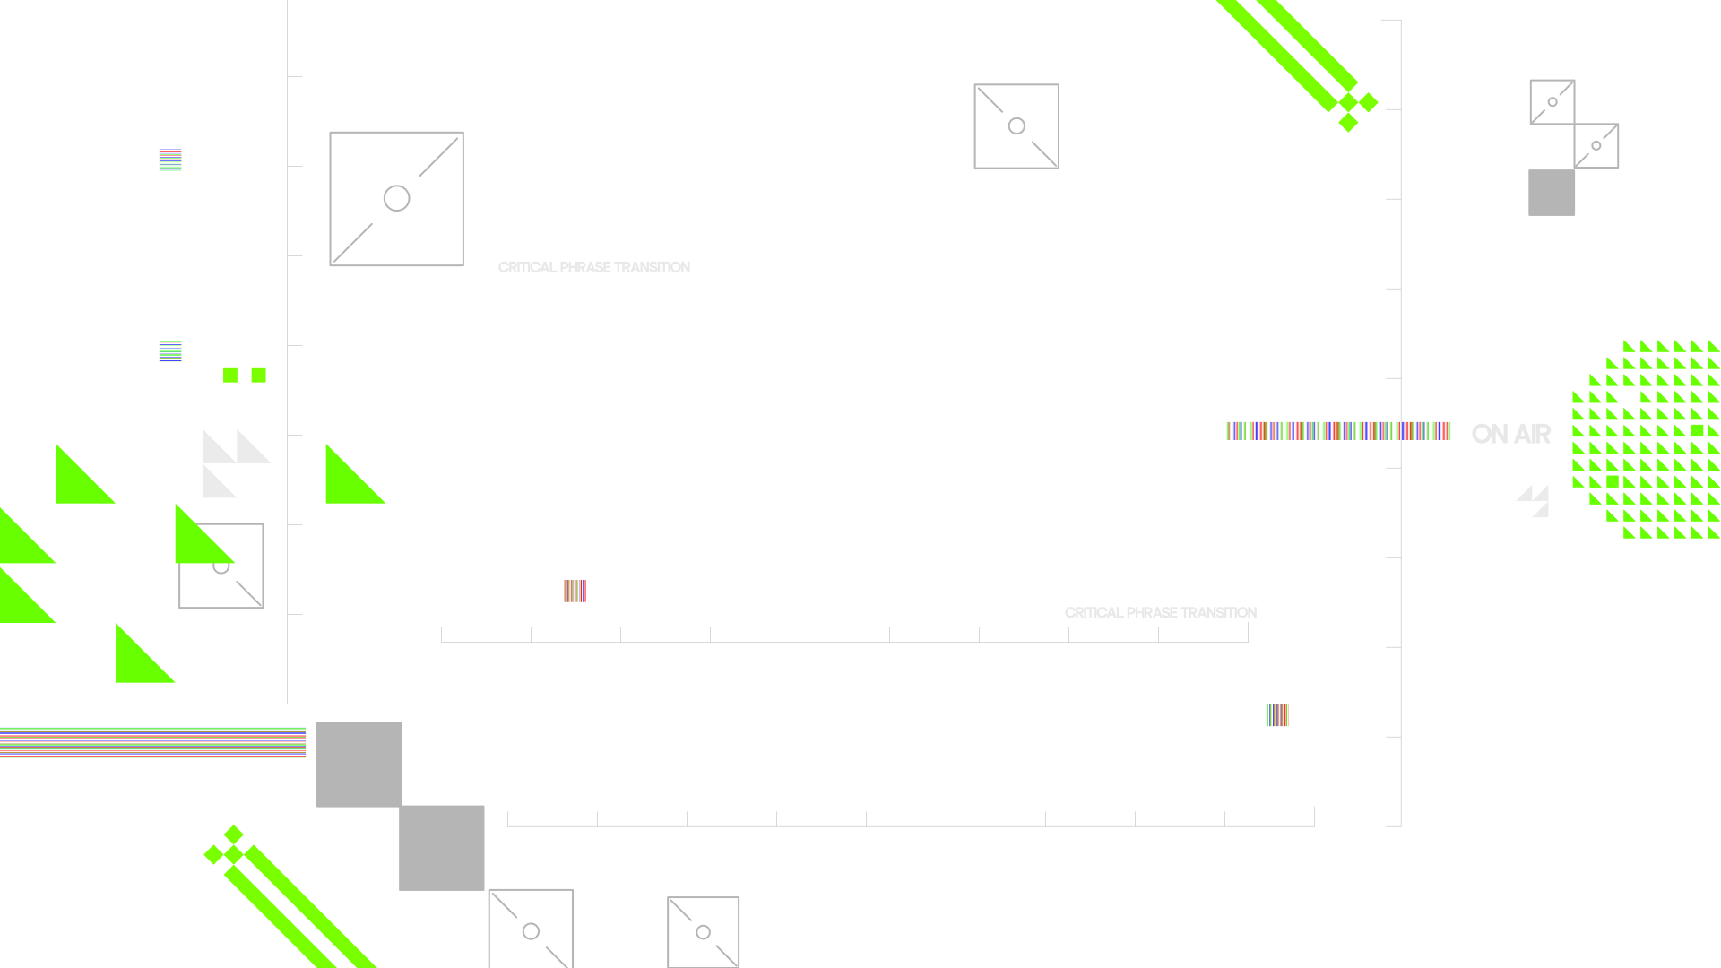

湖北省襄阳市生态环境质量
遥感监测(2015-2025)
基于RSEI模型的动态评估与异常归因分析

Slide 2

EPISODE 1
EPISODE 1
章节1
项目概况与数据预处理
DYNAMIC ASSESSMENT // RSEI MODEL

Slide 3

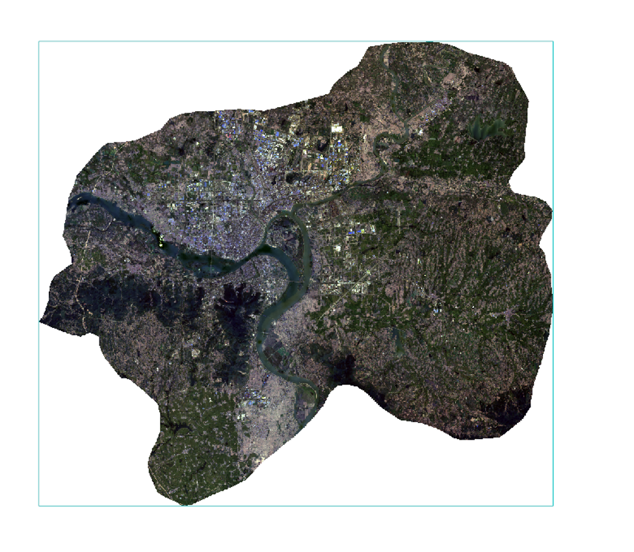
02 // STUDY AREA
研究区域与目标
研究核心： 以襄阳市为研究区，重点监测近十年间的城市生态脉动。
城区扩张： 监测樊城区、襄城区等核心建成区的演变。
农田变化： 评估农业用地向非农用地的转型规模。
汉江环境： 专题分析汉江流域水体周边的热环境变化。

Slide 4
03 // DATA SOURCE
数据源筛选标准
质量控制策略： 锁定植被旺盛季 (6-9月)，选用 Landsat 8/9 L2SP 级别数据，确保波段反演精度。
观测年份 | Landsat 产品 ID | 影像日期 | 云量覆盖 (%)
2023 | LC08_L2SP_124038_20230904 | 2023/09/04 | 10.78%
2021 | LC08_L2SP_124038_20210930 | 2021/09/30 | 0.20%
2019 | LC08_L2SP_124038_20190909 | 2019/09/09 | 0.58%
2015 | LC08_L2SP_124038_20150728 | 2015/07/28 | 4.08%
* 备注：2017年受云量影响选用4月影像作为辅助参考。

Slide 5

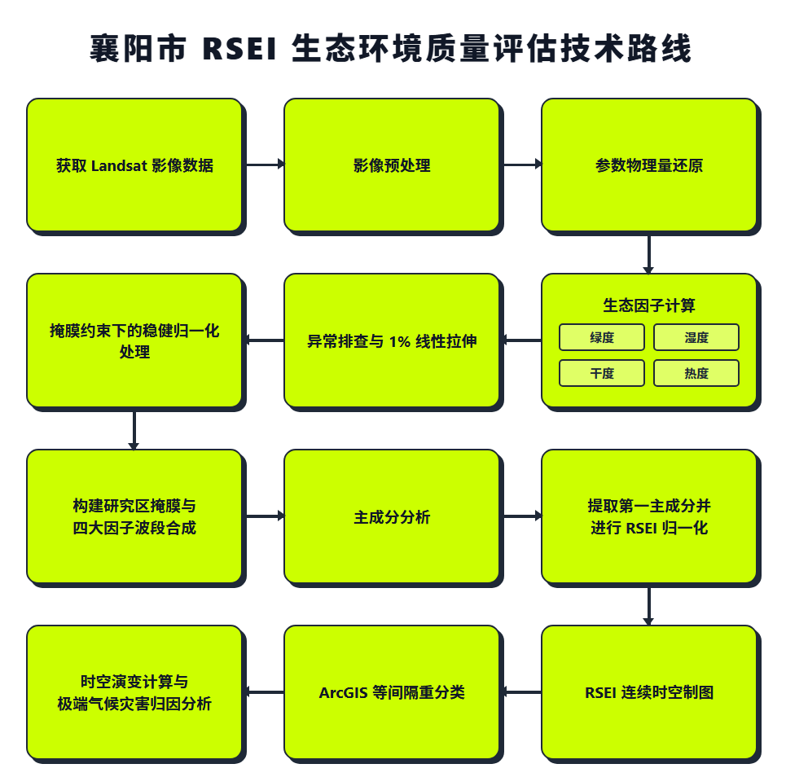

04 // METHODOLOGY
技术路径总览
STEP 01 预处理与因子反演
对 Landsat 影像进行裁剪、合并。基于物理常数还原地表反射率与地温 (LST)。
STEP 02 稳健归一化处理
采用 1%—99% 百分位裁断归一化，剔除高亮地物或大气伪影产生的异常极值点。
STEP 03 PCA 主成分构建
通过 ENVI 进行 PCA 旋转，提取代表生态质量的 PC1，并进行二次归一化得到 RSEI。

Slide 6
EPISODE 2
EPISODE 2
章节2
因子提取与关键算法
DYNAMIC ASSESSMENT // RSEI MODEL

Slide 7



REF: BAIG_2014 // LANDSAT_TRANSFORM
FACTOR EXTRACTION 01
绿度因子与湿度因子
绿度因子 (NDVI)
湿度因子 (WET)
归一化植被指数。通过近红外与红光波段的比值运算，精准表征研究区植被覆盖度与生长活力。
基于缨帽变换 (Tasseled Cap) 的湿度分量。选用 Baig (2014) 推导的 Landsat 8 系数，反映土壤与植被水分。

Slide 8

REF: XU_2008 // THERMAL_RESTORE
FACTOR EXTRACTION 02
干度因子与热度因子
干度因子 (NDBSI)
热度因子 (LST)
归一化建筑裸土指数。合并了 IBI (建筑用地指数) 与 SI (裸土指数)，反映地表“干度”负效应。
地表温度。利用 ST_B10 热红外波段，通过辐射亮度转化与大气校正还原得到绝对温度 (℃)。

Slide 9



因子计算与模型定义
绿度与湿度 (NDVI/WET)
干度指标 (NDBSI)
表征植被生长与地表含水状态。
综合建筑用地 (IBI) 与裸土 (SI) 指数。
热度指标 (LST)
RSEI 指数构建
基于地表温度产品进行转换。
利用主成分分析集成四大生态因子。
FACTOR CALCULATION

Slide 10
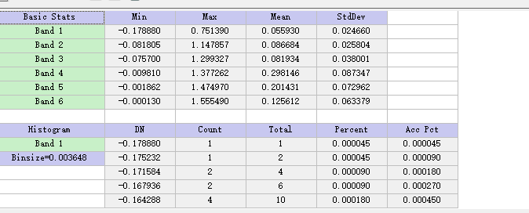
SYS_LOG: REFLECTANCE_ERROR_0XAF
DATA VALIDATION
实验发现：反射率异常排查
现象：极端像元值出现
在初步反演中，发现地表反射率出现 < 0 或 > 1 的异常数据点。通过 ENVI Quick Stats 发现均值正常但最值异常。
负值成因： USGS 官方 -0.2 偏移量导致水体、阴影区域计算后低于物理零值。
高值成因： 大气校正伪影或高亮地物（金属/云边缘）导致反射率溢出。

Slide 11


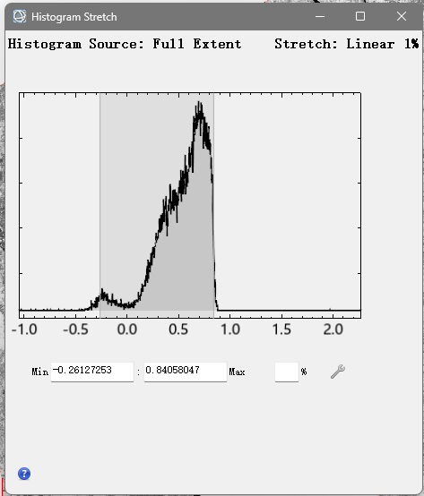

ALGO_CORE: ROBUST_NORM_V2
CORE ALGORITHM
1% 百分位稳健归一化
策略：Linear 1% 裁断方案
为消除上述异常点对主成分分析的干扰，引入掩膜约束下的 1%—99% 百分位稳健归一化。
(b1 lt A)*0 + (b1 ge A)*(b1 le B)*((b1 - A)/(B - A)) + (b1 gt B)*1
该方法可有效压制噪声，强制将计算值映射到 [0, 1] 区间，使各因子在 PCA 旋转中具有平等的量纲权重。

Slide 12
EPISODE 3
EPISODE 3
章节3
PCA 构建与验证
DYNAMIC ASSESSMENT // RSEI MODEL

Slide 13

ENGINE: FORWARD_PCA_ROTATION
EPISODE 2 // PCA CONSTRUCTION
主成分分析 (PCA) 构建
通过构建 Mask 掩膜排除无效像元，对四大因子进行前向 PCA 旋转。实验结果显示，PC1 能够集中绝大部分生态信息。
主成分 (Components) | 特征值 (Eigenvalue) | 贡献率 (Contribution %) | 累计贡献率 (Cumulative %)
PC1 (Eco Quality) | 0.1475 | 73.04% | 73.04%
PC2 | 0.0387 | 19.06% | 92.10%
PC3 | 0.0136 | 6.86% | 98.96%
PC4 | 0.0021 | 1.04% | 100.00%
* 数据来源：2023年 Landsat 9 OLI-2 影像主成分统计

Slide 14
LOGIC: ECOLOGICAL_CONSISTENCY
ECOLOGICAL VALIDATION
生态意义验证：载荷检查
检查 PC1 特征向量。若 NDVI/WET 为正且 NDBSI/LST 为负，则 PC1 直接代表生态正向质量，无需反向处理。
因子名称 | 特征向量 (Eigenvectors) | 符号方向 (Direction) | 生态含义 (Eco Meaning)
NDVI (绿度) | + 0.2949 | 正向 (+) | 高覆盖提升生态质量
WET (湿度) | + 0.5682 | 正向 (+) | 水分充足改善环境
NDBSI (干度) | - 0.6523 | 负向 (-) | 建筑裸土降低质量
LST (热度) | - 0.4075 | 负向 (-) | 热岛效应负面影响
验证结论：载荷正负号完全符合生态逻辑，PC1 构建成功。

Slide 15
EPISODE 4
EPISODE 4
章节4
时空演变分析
DYNAMIC ASSESSMENT // RSEI MODEL

Slide 16

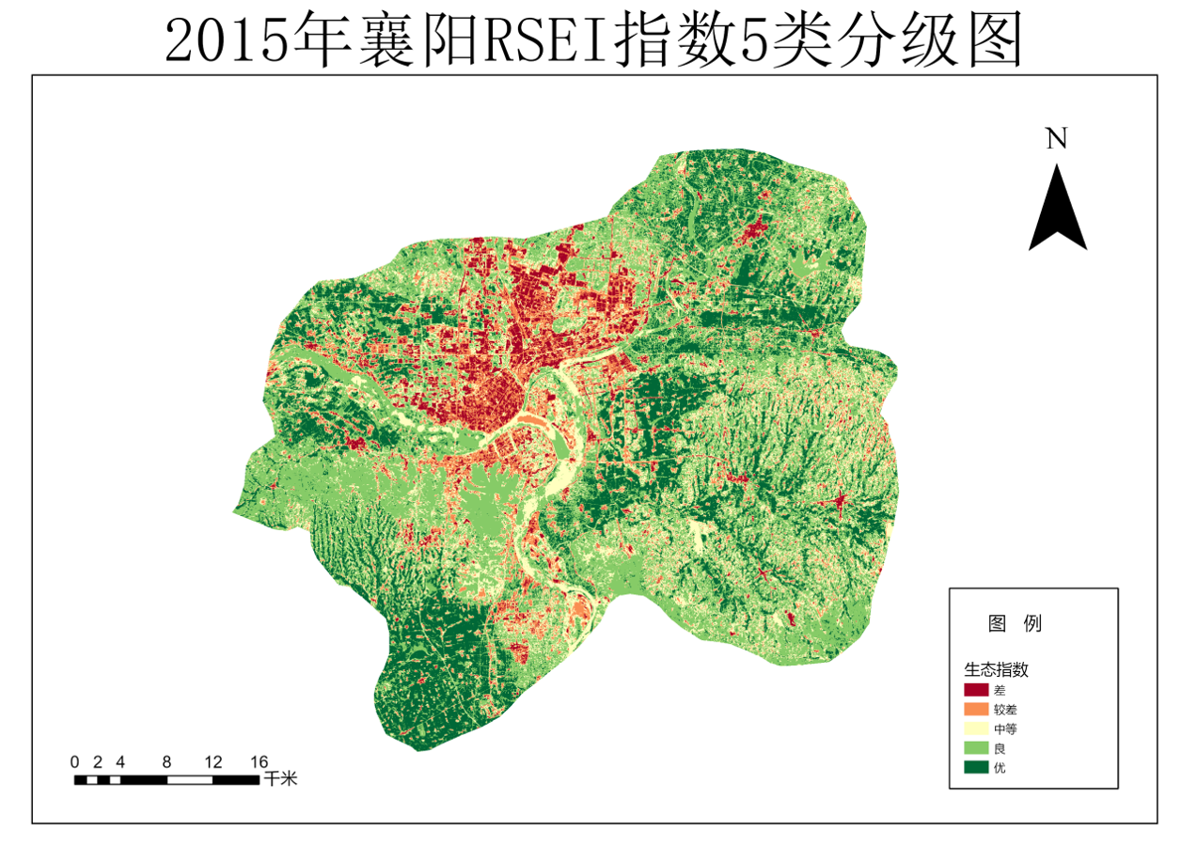
RSEI_EVAL // Y2015_BASELINE
EPISODE 4 // SPATIOTEMPORAL EVOLUTION
2015年：基准期状况
生态质量高位稳定
2015年作为本研究的基准年份，总体呈现出良好的生态面貌。
等级分布： “优”与“良”等级区域合计占比约 62.6%。
空间特征： 襄城区及外围山地林区呈现出极高的 RSEI 指数值，城市核心建成区保持紧凑。

Slide 17
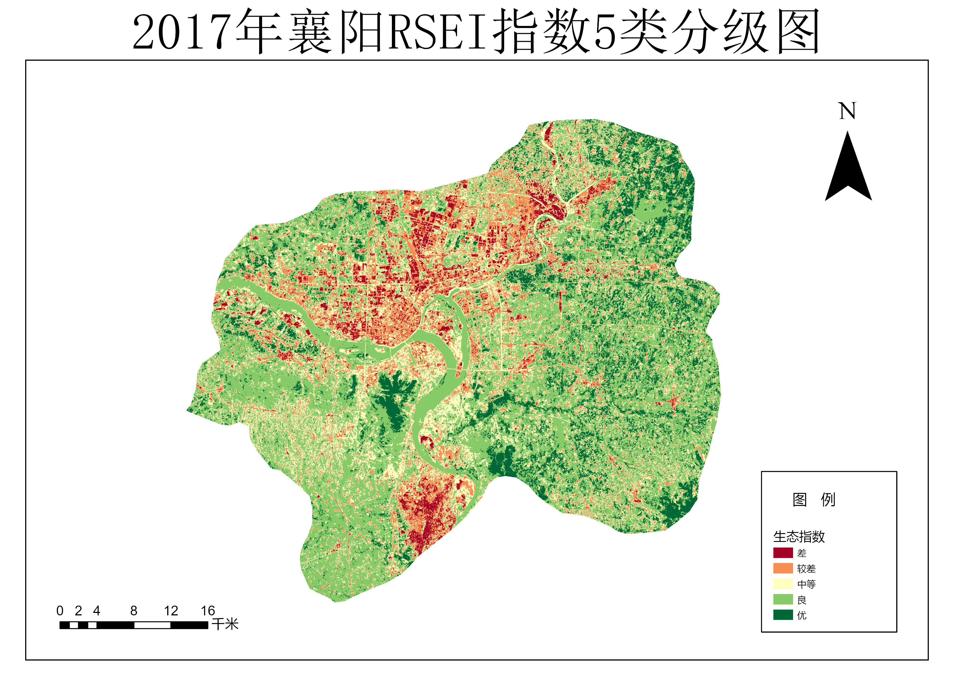


SYS_WARN: SEASONAL_BIAS
RESULTS // 2017
2017年：季节性因素扰动
生态等级 | 面积占比 (%) | 状态评估
优 (Excellent) | 12.4% | ↓ 显著下降
良 (Good) | 31.2% | -
中 (Moderate) | 38.5% | ↑ 异常升高
差 (Poor) | 14.3% | -
极差 (Worst) | 3.6% | -
非生长季数据偏差
2017年由于夏季云量极高（>80%），被迫选用 4月 影像作为替代。
因未处于植被生长旺盛季（6-9月），导致整体 NDVI 偏低，大量原属于“优良”的阔叶林区域被错分为“中等”质量，呈现出典型的季节性数据扰动特征。

Slide 18
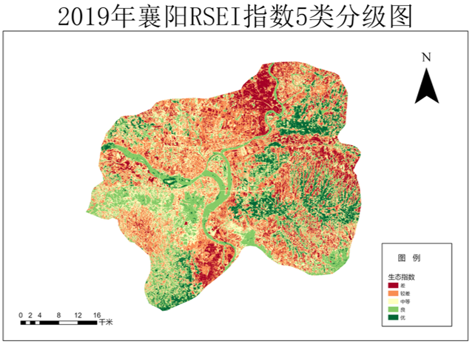
ROOT_CAUSE_ANALYSIS
RESULTS // 2019
2019年：环境灾害归因
特大干旱事件印证
通过交叉验证历史气象与灾情记录，成功归因了 RSEI 模型的异常报警：
降水锐减： 2019年夏季襄阳遭遇特大干旱，核心降水季降雨量较往年锐减近四成。
农业受灾： 持续高温干旱导致东南部大面积农作物受灾，植被枯萎直接导致 NDVI 下降及地表裸露 (SI 上升)。

Slide 19



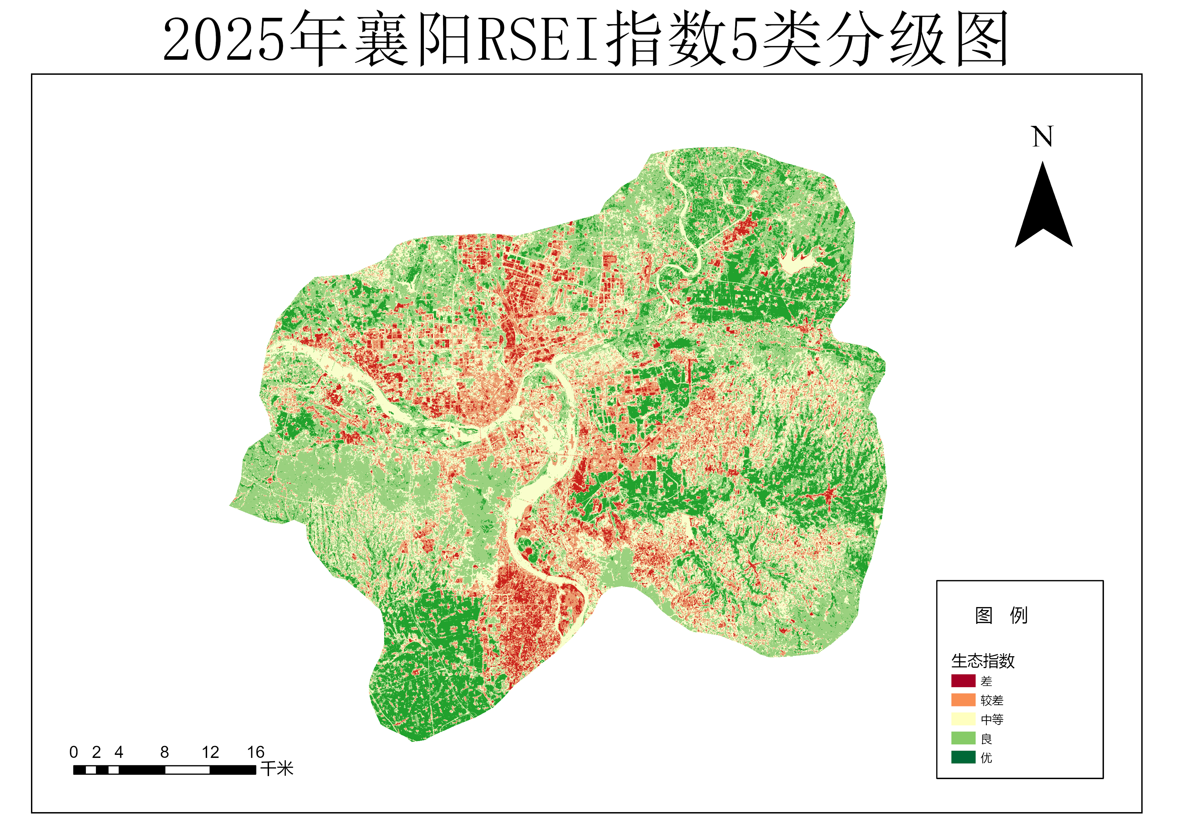

REPORT_ID: Y2025_EVALUATION // MISSION_COMPLETE
2025年：最新生态监测评估
PC1 CONTRIBUTION
PC1贡献率
RSEI MEAN VALUE
RSEI均值
生态质量显著回升
基于 Landsat 9 数据的最新监测显示，襄阳市生态质量出现显著修复。“良”与“中等”等级面积占比合计超过 60%，占据绝对主体。随着生态治理初见成效，区域整体环境健康度优于历史低点。
生态等级 | 面积占比 (%) | 描述
优 (Ex) | 11.4% | 主要分布于外围林地
良 (Gd) | 36.8% | 生态主干区域
中 (Md) | 25.2% | 过渡农田区域
SRC: LANDSAT_9 // PCA_RESULT

Slide 20
EPISODE 5
EPISODE 5
章节5
总结与结论
DYNAMIC ASSESSMENT // RSEI MODEL

Slide 21
EXCEL DATA // [2025 - 2015]
2015—2025：整体数据汇总表格
年份 | 云量/% | PC1贡献率/% | NDVI载荷 | WET载荷 | NDBSI载荷 | LST载荷 | PC1方向 | 是否反转 | RSEI均值 | RSEI标准差 | 等级值估均值
2015 | 4.08 | 73.47 | 0.3914 | 0.5451 | -0.6579 | -0.3418 | 生态正向 | 否 | 0.623494 | 0.209214 | 0.62
2017 | 0.95 | 67.16 | 0.4918 | 0.6427 | -0.4671 | -0.3564 | 生态正向（但季节偏早） | 否 | 0.595013 | 0.193183 | 0.6
2019 | 0.58 | 77.62 | 0.3362 | 0.5746 | -0.6163 | -0.4207 | 生态正向 | 否 | 0.465798 | 0.224597 | 0.46
2021 | 0.2 | 65.11 | 0.088 | 0.5536 | -0.7302 | -0.3906 | 生态正向 | 否 | 0.460087 | 0.212869 | 0.46
2023 | 10.78 | 73.04 | 0.2949 | 0.5682 | -0.6523 | -0.4076 | 生态正向 | 否 | 0.351497 | 0.34056 | 0.53
2025 | 4.75 | 72.05 | 0.3885 | 0.5356 | -0.6349 | -0.4025 | 生态正向 | 否 | 0.578163 | 0.212975 | 0.57
各期第一主成分（PC1）均稳定呈现出“绿度（NDVI）与湿度（WET）正向驱动、干度（NDBSI）与热度（LST）负向驱动”的特征。

Slide 22
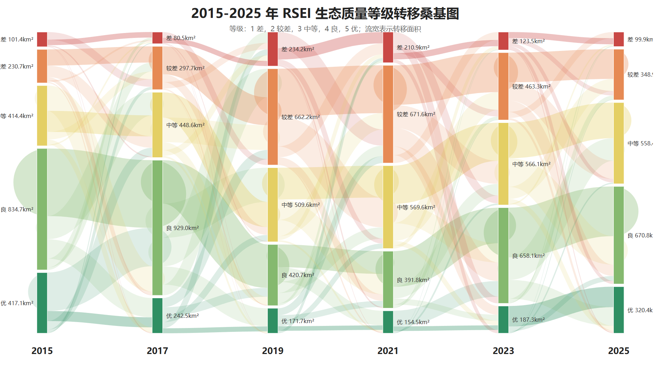
EXCEL DATA // [2025 - 2015]

Slide 23
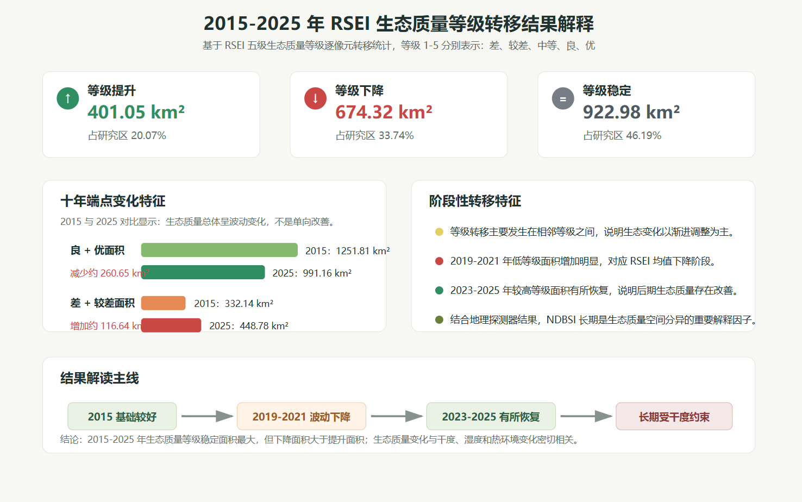
EXCEL DATA // [2025 - 2015]

Slide 24
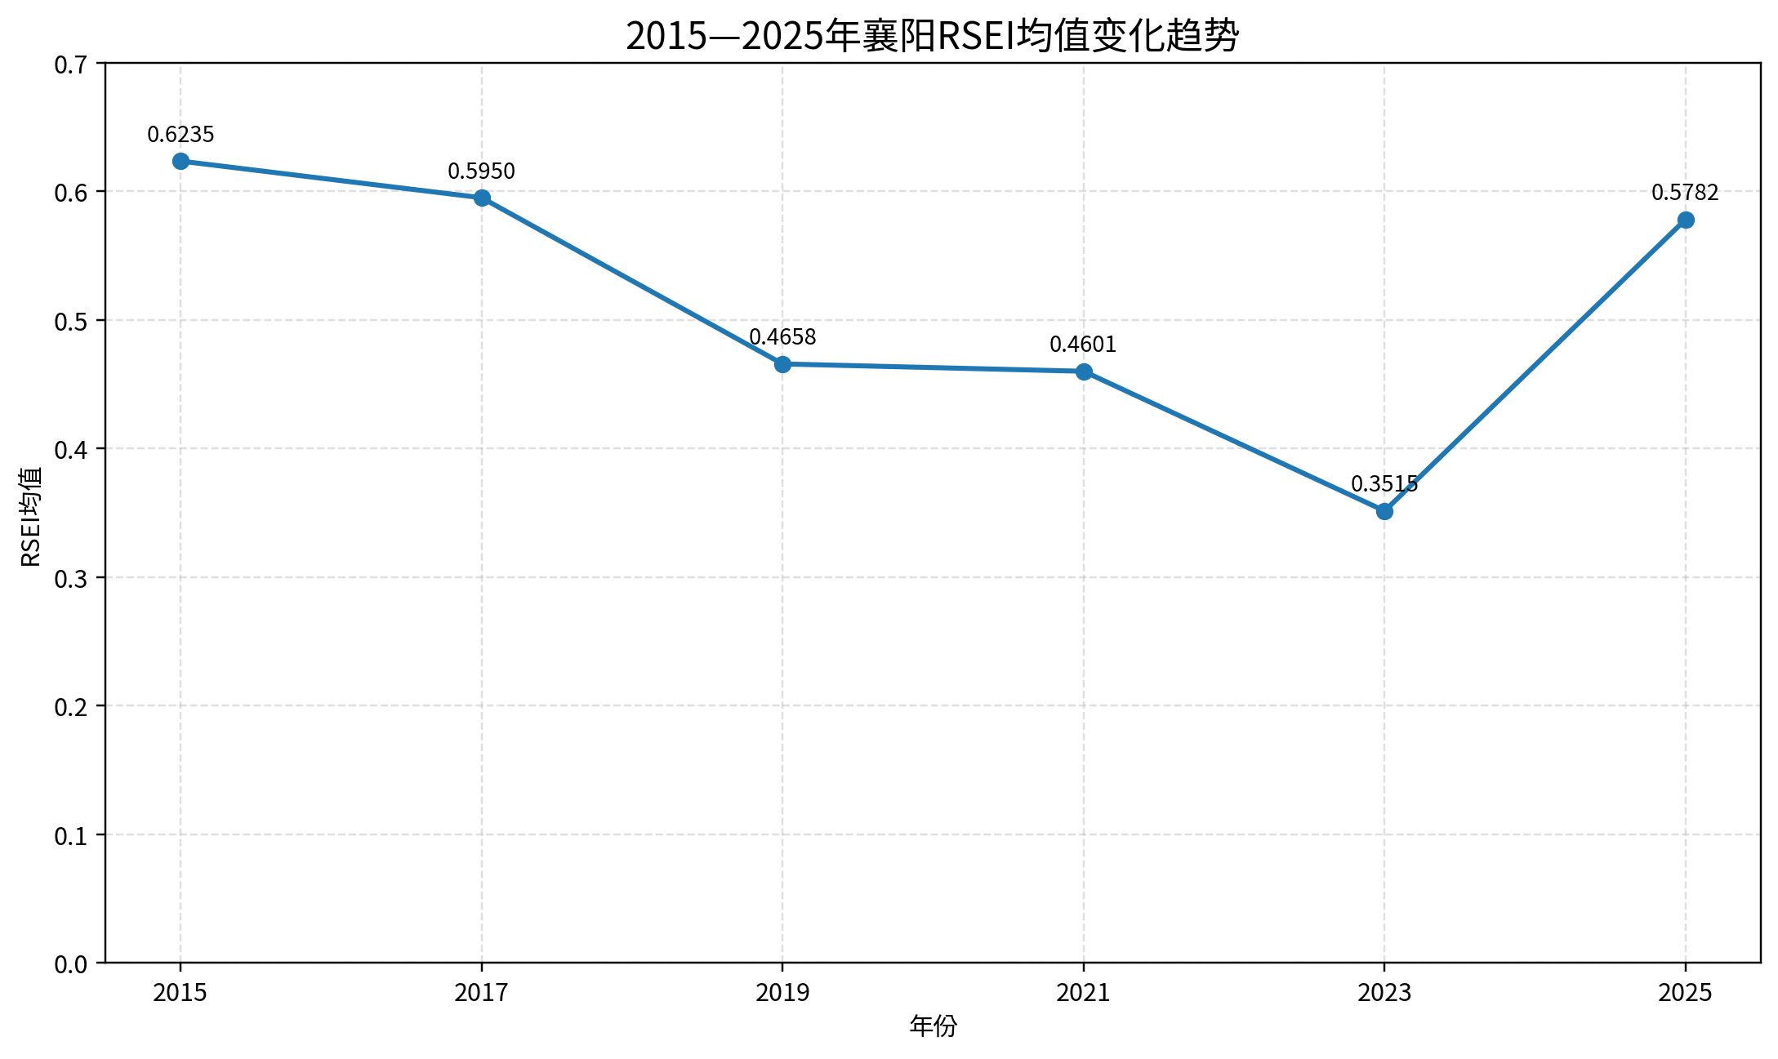

TIMELINE_ANALYSIS: 2015-2025 // TREND_DETECTED
十年演变宏观趋势：均值动态
“波动中恢复”态势
纵观十年动态，襄阳市 RSEI 均值经历了先波动下降后强劲回升的过程：
2015-2023年呈下行波动，于2023年触及低点 (0.3515)。
2025年受有利气候及政策导向影响，实现均值大幅反弹 (0.5782)。
TREND: FLUCTUATING_RECOVERY

Slide 25
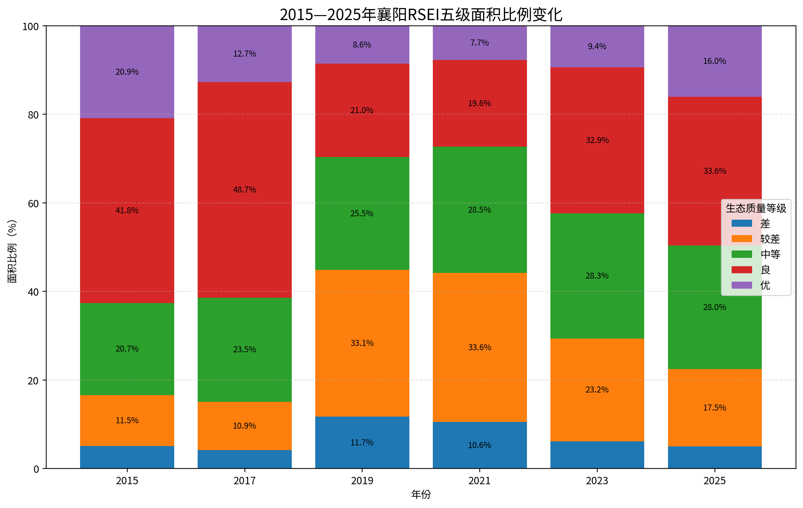

STRUCTURE_DECOMP: LEVEL_PERCENTAGE // RATIO_CHART
十年演变结构解析：等级占比
等级构成深度演变
通过堆叠占比分析，可见生态结构的剧烈扰动：
2019/2021： “差”与“较差”等级出现病态扩张，主因归于极端干旱导致的植被退化。
2025优化： “优”与“良”合计占比攀升至近 50%，生态等级结构趋于稳健与平衡。
VAR: STACKED_RATIO_ANALYSIS

Slide 26

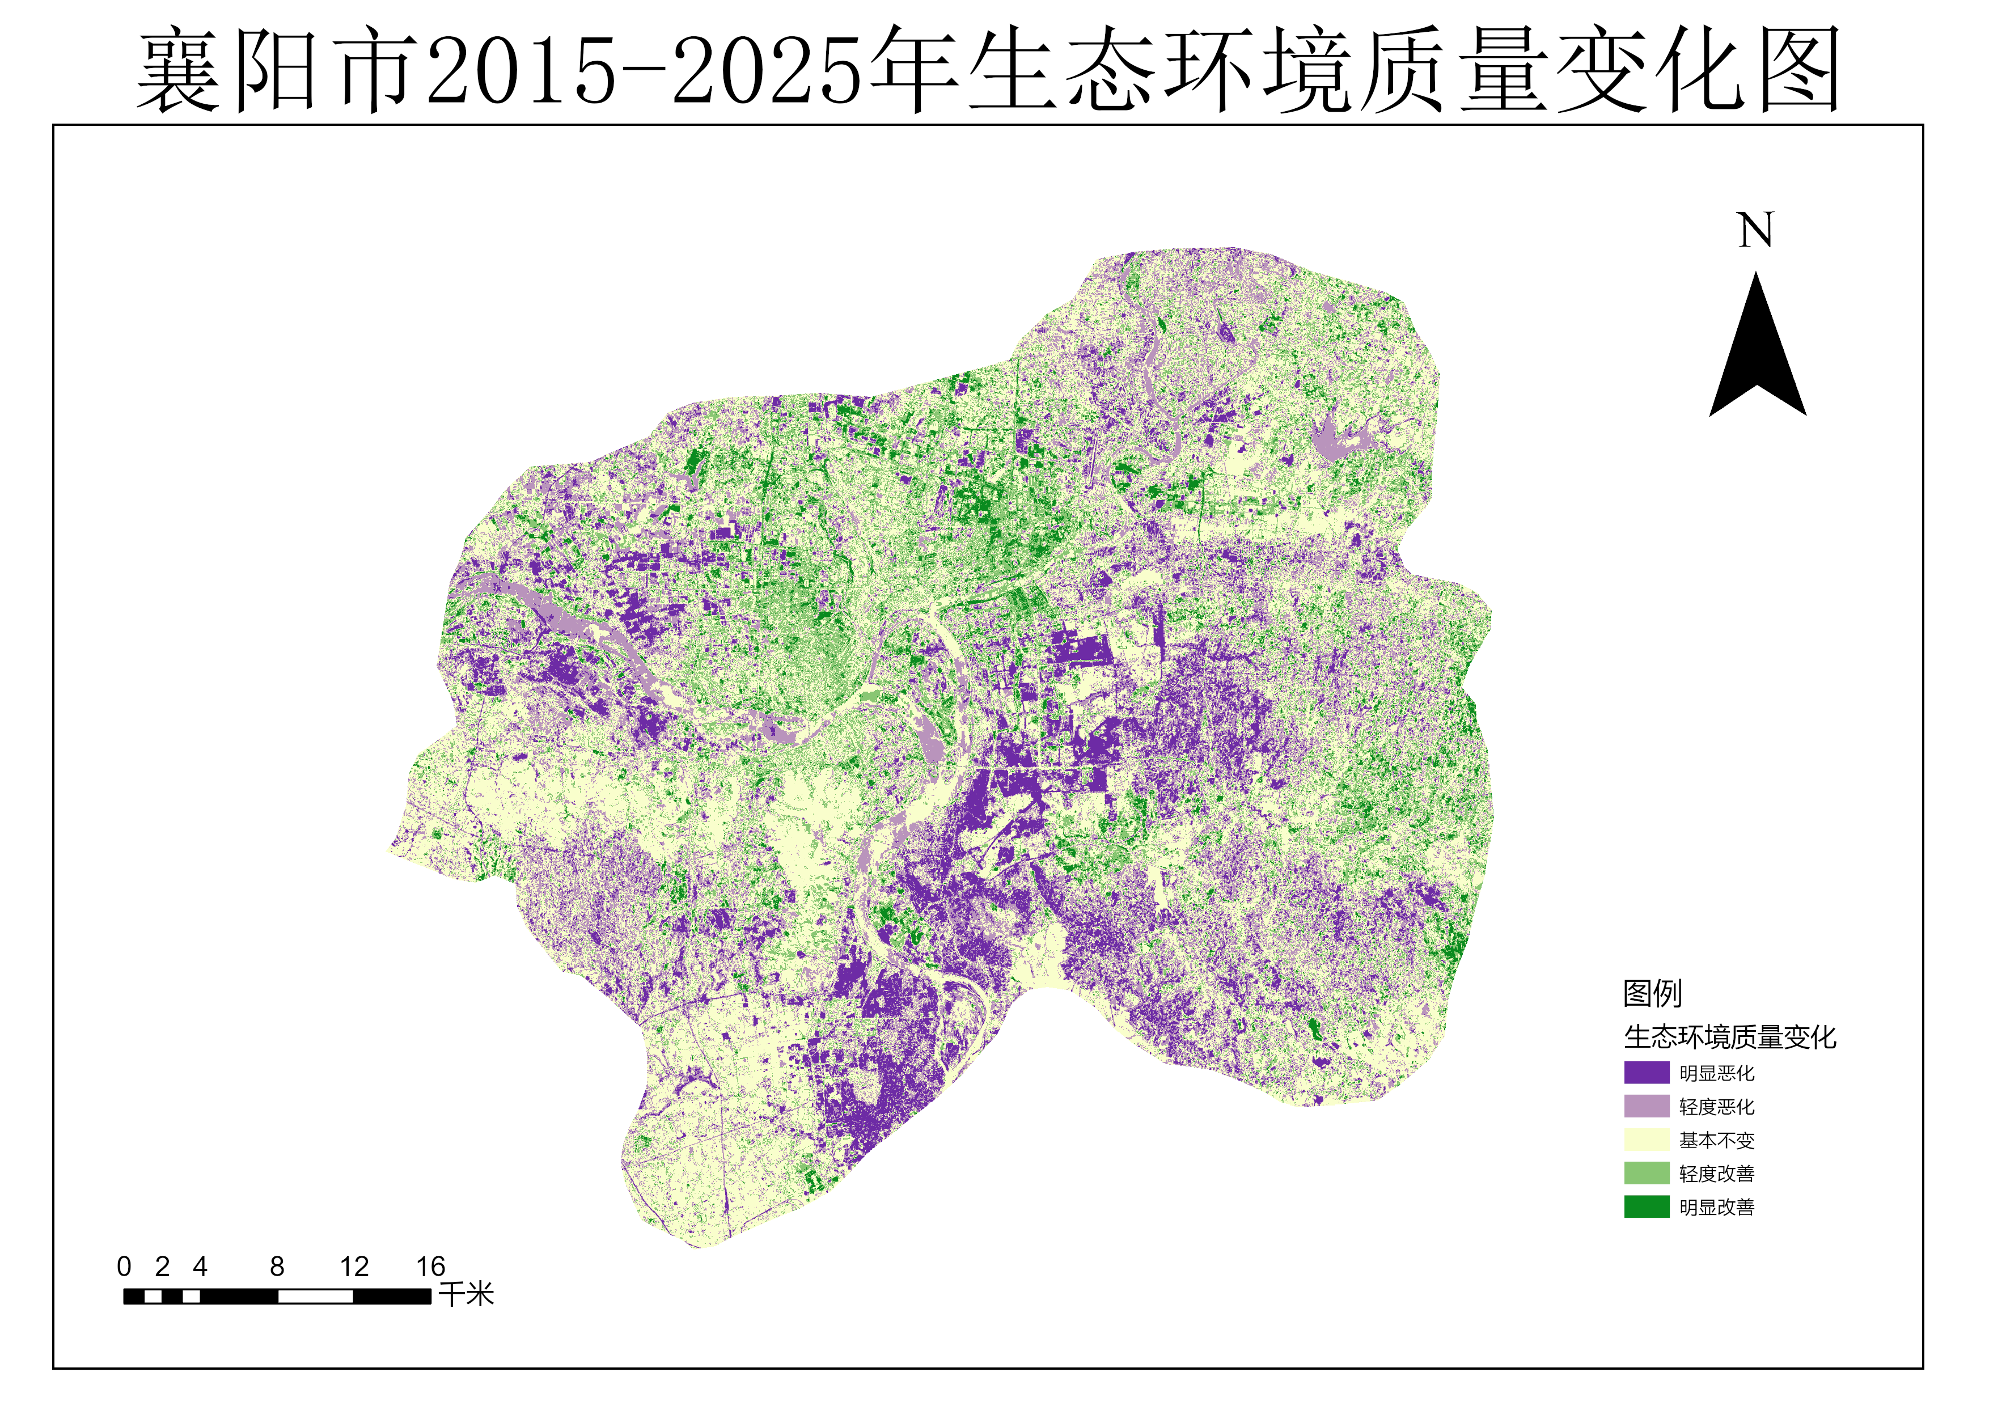

SPATIAL_DIFF: RASTER_CALC // [2025 - 2015]
2015—2025：生态环境质量空间变化
十年空间演变格局
利用栅格计算器对基准期 (2015) 与末期 (2025) 进行差值测算：
• 改善区： 集中于汉江两岸及外围封山育林区。
• 退化区： 主要位于新设工业园区及城市扩张边缘。
• 稳定区： 核心主城区及深山区保持稳定。
DIFF: CHANGE_DETECTION_MAP

Slide 27




DRIVING_FORCE: GEODETECTOR_v1 // PARAMETER_SETUP
EPISODE 4 // DRIVING FORCE ANALYSIS
地理探测器引入与参数设定
定量剖析空间分异
目的： 利用 q 值定量解释四大因子 (NDVI, WET, NDBSI, LST) 对 RSEI 空间分异的贡献广度。
实验前处理方案
• 连续变量离散化： 采用自然断点法 (Natural Breaks) 将因子划分为 5 级。
• 空间采样： 设置全域 1000m 规则格网，共获取 2220 个有效样本点进行探测计算。
GRID: 1000M_SAMPLING_PLAN

Slide 28
STAT_RESULT: q-VALUE_OUTPUT // P < 0.001
因子探测结果：解释力 (q值) 时序对比
年份 | NDVIq | WETq | NDBSIq | LSTq | 主导因子
2015 | 0.7451 | 0.8057 | 0.9310 | 0.6108 | NDBSI
2017 | 0.7276 | 0.8305 | 0.8182 | 0.5745 | WET
2019 | 0.7018 | 0.8682 | 0.9231 | 0.6904 | NDBSI
2021 | 0.6188 | 0.8099 | 0.8876 | 0.5090 | NDBSI
2023 | 0.6943 | 0.8342 | 0.9206 | 0.6286 | NDBSI
2025 | 0.7309 | 0.7885 | 0.9103 | 0.5487 | NDBSI
所有年份均通过 p < 0.001 显著性检验。除 2017/2019 年外，NDBSI (干度) 均为襄阳生态空间分异的第一主导因子。

Slide 29


DEEP_INSIGHT: FACTOR_GAME // DRY_VS_WET
主导因素揭秘：干度与湿度的博弈
核心驱动：建设与扩张
异常印证：极端气候冲击
监测结果证实：由城市化建设扩张及地表裸露引发的干度 (NDBSI) 是影响襄阳生态空间分异的最强解释因子，湿度 (WET) 次之。这反映了人类活动对区域生态质量的强力塑形。
2019年 热度 (LST) 的 q 值激增至 0.6904，跃升为核心驱动力。这在统计学上定量印证了当年极端高温干旱对襄阳区域生态质量的绝对主导与破坏性冲击。

Slide 30





RESEARCH_FINDINGS
CONCLUSION
研究结论与思考
十年态势总结
模型灵敏度验证
核心机制
襄阳市生态质量十年间呈现“高位-下降-触底-回升”的波动特征，整体正逐步迈向健康恢复期。
实验证明 RSEI 模型对极端气候（如2019年旱情）具备高度灵敏的瞬时响应能力，是有效的区域环境监测工具。
区域生态空间分异由多因子协同作用，其中“干度”因子是襄阳市生态质量最核心的限制性与驱动性因素。

Slide 31
THE END
感谢聆听
Thanks for your listening

